Slide 1
القطوع
المخروطية
الاختلاف
المركزي
قطع مكافئ
قطع زائد
قطع ناقص
معادلة
الدليل
تعريف
خط مقارب
مركز
بؤرة
رأس
تطبيقات
المحور القاطع
بؤرة
المحور الاكبر
دليل
المحور
المرافق
البؤرتان

Slide 2
التدريس
السطح المخروطي
الراسم
تخيل شكلا هندسيا يتكون من مستقيمين غير متعامدين يتقاطعان في نقطة V
سطح مخروطي
قائم علوي
إذا أدرنا هذا الشكل في الفضاء ثلاثي الأبعاد حول منصف إحدى الزاويتين بين هذين المستقيمين سينشأ من هذا الشكل سطح مخروطي قائمين رأساهما عند النقطة V
V
سطح مخروطي
قائم سفلي
و منصف إحدى الزاويتين هو المحور كما يبين الشكل المقابل
كل مستقيم يمر بالنقطة V ويشكل جزاء من
السطح المخروطي يسمى الراسم
المحور

Slide 3
القطوع المخروطية
إذا قطع السطح الذي حصلنا عليه سابقا بمستويات تأخذ أوضاعا و اتجاهات مختلفه بالنسبة إلى الراسم أو إلى المحور فسوف نحصل على مقاطع (منحنيات) مختلفة تسمى قطوع مخروطية

Slide 4
الشكل الناتج
قطع مكافئ
وضع المستوى
المستوى مواز
لراسم ولا يحويه

Slide 5
2) وضع المستوى
المستوى مواز للمحور
ولا يحويه
الشكل الناتج
قطع زائد

Slide 6
3) المستوى ليس عموديا على المحور وليس موازيا لأي راسم
الشكل الناتج
قطع ناقص

Slide 7


(2-7) القطع الناقص
الحصة
الثانية
الحصة
الأولى
الحصة
الرابعة
الحصة
الثالثة
رجوع

Slide 8
بند (2-7)
القطع الناقص
Ellipse
(الحصة الأولى)
رجوع

Slide 9
الأهداف
1) يعرًف القطع الناقص
2) يميز بين البؤرة , طرفي المحور الأصغر ,رأس القطع
3) يعين البؤرة ودليل القطع ورأسي القطع , طرفا المحور الأصغر
4) يرسم القطع الناقص رسماً تقريبياً.

Slide 10

التدريس
تعريف
القطع الناقص
القطع الناقص هو مجموعة نقاط المستوي التي يكون مجموع بعدي كل نقطة منها عن نقطتين ثابتتين في المستوي ثابتا

Slide 11
Y
Q1
X
F₁
O
F₂
V1
V2
Q2
تسمي النقطتان الثابتتان بؤرتي القطع الناقص
القطعة المستقيمة V₁V₂المارة بالبؤرتين وطرفاها على القطع تسمى المحور الأكبر للقطع(الرئيسي) ويسمى طرفاها رأسي القطع الناقص
المسافة بين البؤرتين 2c
تسمى نقطة منتصف القطعة المستقيمة الواصلة بينهما مركز القطع الناقص
طول المحور الأصغر 2b
طول المحور الأكبر 2a
القطعة المستقيمة Q₁Q₂المارة بالمركز والعمودية على المحور الأكبر ويقع طرفاها على القطع تسمى المحور الأصغر للقطع الناقص (الثانوي)

Slide 12
ملاحظـــــــــــــــــــــــــــــــــا ت
محور السينات محور الانعكاس لجميع نقاط القطع الناقص
محورالصادات محور الانعكاس لجميع نقاط القطع الناقص
العلاقة بين a,b,c
القطع الناقص متناظر حول نقطة الاصل
بالدوران d(O,90º)او d(O,-90º) يكون للقطع الناقص صورة اخرى
a² = b² + c²

Slide 13
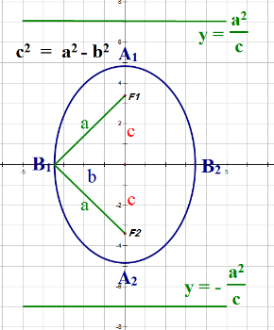
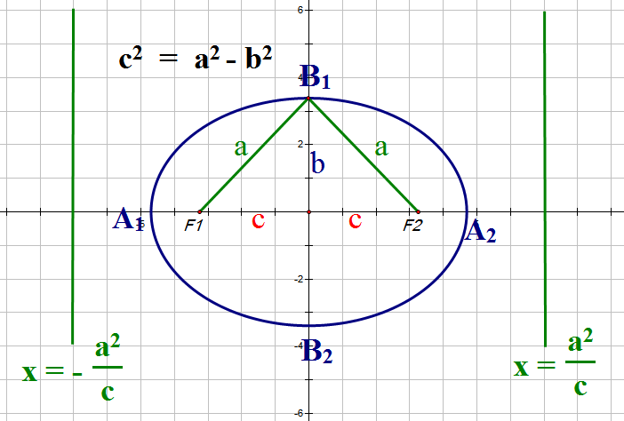
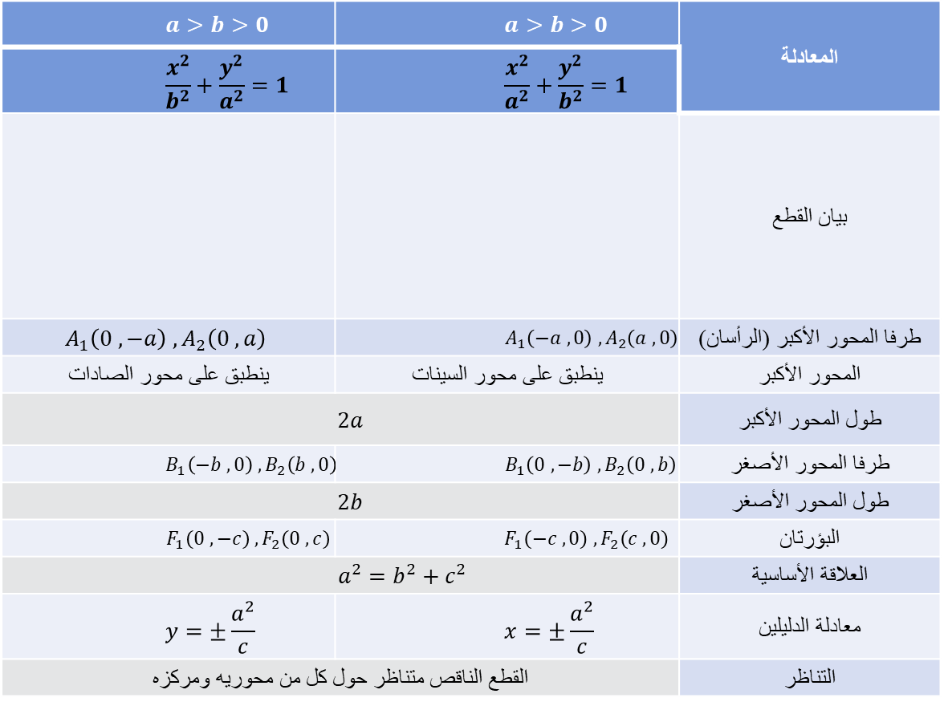
المعادلة | $$a>b>0$$ | $$a>b>0$$
 | $$\frac{x^{2}}{a^{2}}+\frac{y^{2}}{b^{2}}=1$$ | $$\frac{x^{2}}{b^{2}}+\frac{y^{2}}{a^{2}}=1$$
بيان القطع
طرفا المحور الأكبر (الرأسان) | $$A_{1}\left(−a , 0\right) , A_{2}\left(a , 0\right)$$ | $$A_{1}\left(0 , −a\right) , A_{2}\left(0 , a\right)$$
المحور الأكبر | ينطبق على محور السينات | ينطبق على محور الصادات
طول المحور الأكبر | $$2a$$
طرفا المحور الأصغر | $$B_{1}\left(0 , −b\right) , B_{2}\left(0 , b\right)$$ | $$B_{1}\left(−b , 0\right) , B_{2}\left(b , 0\right)$$
طول المحور الأصغر | $$2b$$
البؤرتان | $$F_{1}\left(−c , 0\right) , F_{2}\left(c , 0\right)$$ | $$F_{1}\left(0 , −c\right) , F_{2}\left(0 , c\right)$$
العلاقة الأساسية | $$a^{2}=b^{2}+c^{2}$$
معادلة الدليلين | $$x=±\frac{a^{2}}{c}$$ | $$y=±\frac{a^{2}}{c}$$
التناظر | القطع الناقص متناظر حول كل من محوريه ومركزه

Slide 14
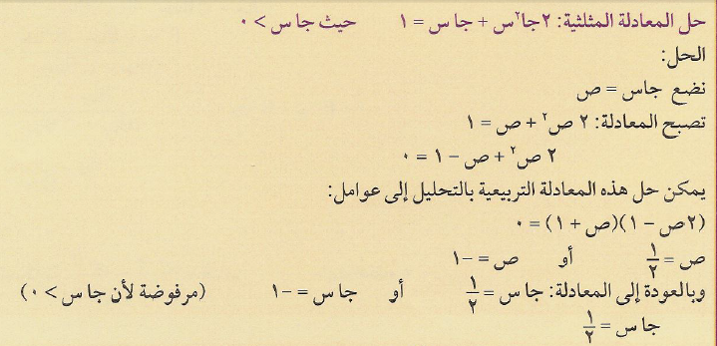
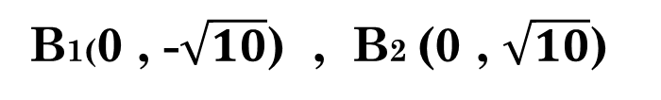
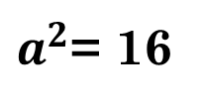

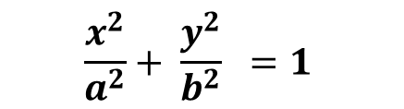
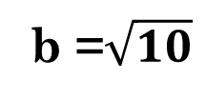
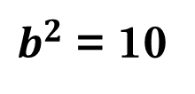
$$\frac{x2}{16}+\frac{y2}{10}=1$$
مثال1
ص112
اذا كانت معادلة قطع ناقص فأوجد :
رأس القطع وطرفي المحور الاصغر
a
معادلتي دليلي القطع
c
البؤرتين
b
طول كل من المحورين
d
$$\frac{x^{2}}{a^{2}}+ \frac{y^{2}}{b^{2}} =1$$
a
معادلة القطع الناقص هي:
$a^{2}$= 16
a = 4
ومن معادلة القطع الناقص نجد ان
$b^{2}$ = 10
b =$\sqrt{10}$
المحور الاكبر ينطبق على محور السينات
A1 (-4 , 0 ) , A2 (4 , 0 )
رأسا القطع الناقص هما
B1(0 , -$\sqrt{10}$) , B2 (0 , $\sqrt{10}$)
طرفا المحور الاصغر هما:

Slide 15
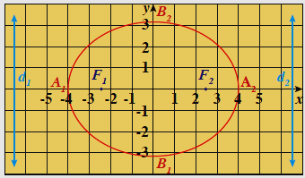
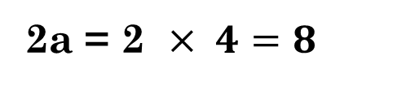
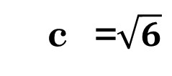
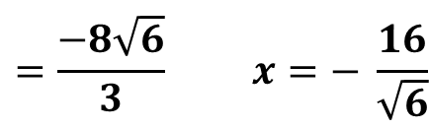
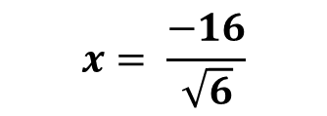
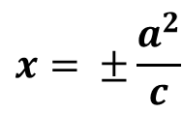
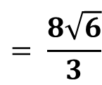
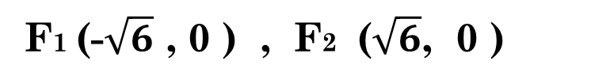
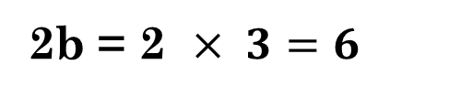
b
c² = a² - b²
لايجاد البؤرتين نكتب المعادلة
c² = 16 – 10
= 6
وبالتعويض
c =$\sqrt{6}$
F1 (-$\sqrt{6}$ , 0 ) , F2 ($\sqrt{6}$, 0 )
البؤرتان
$$x= ±\frac{a^{2}}{c}$$
c
معادلتي دليلي القطع الناقص
$$x= \frac{−16}{\sqrt{6}}$$
$$=\frac{−8\sqrt{6}}{3} x=− \frac{16}{\sqrt{6}}$$
$$= \frac{8\sqrt{6}}{3}$$
d
2a = 2 $× 4=8$
طول المحور الاكبر هو
2b = 2 $× 3=6$
طول المحور الاصغر هو

Slide 16
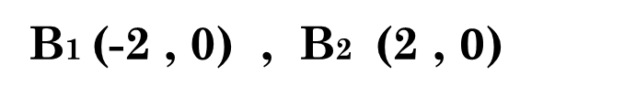
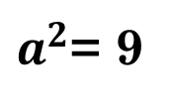
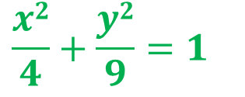
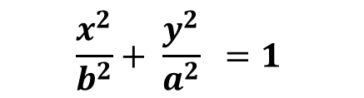
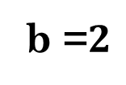
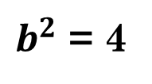
$$\frac{x2}{4}+\frac{y2}{9}=1$$
حاول ان تحل1
ص112
اذا كانت معادلة قطع ناقص فأوجد :
المقام الأكبر هو 9
المحور الأكبر
هو محور الصادات
رأس القطع وطرفي المحور الاصغر
a
معادلتي دليلي القطع
c
البؤرتين
b
طول كل من المحورين
d
$$\frac{x^{2}}{b^{2}}+ \frac{y^{2}}{a^{2}} =1$$
a
معادلة القطع الناقص هي:
$a^{2}$= 9
a = 3
ومن معادلة القطع الناقص نجد ان
$b^{2}$ = 4
b =$2$
المحور الاكبر ينطبق على محورالصادات
A1 0 , -3 ) , A2 (0 , 3 )
رأسا القطع الناقص هما
B1 (-2 , 0) , B2 (2 , $0$)
طرفا المحور الاصغر هما:

Slide 17
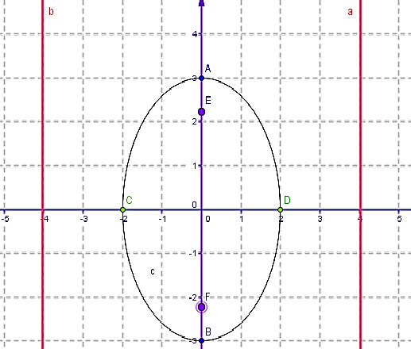
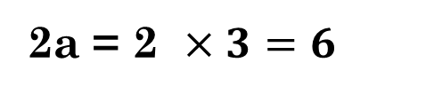
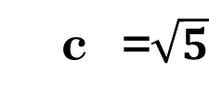


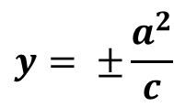
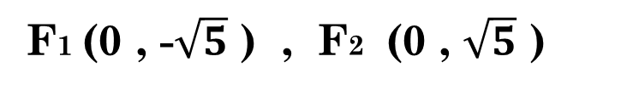
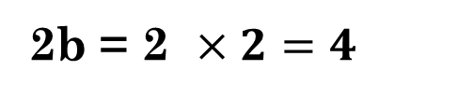
b
c² = a² - b²
لايجاد البؤرتين نكتب المعادلة
c² = 9 – 4
= 5
وبالتعويض
c =$\sqrt{5}$
F1 (0 , -$\sqrt{5}$ ) , F2 (0 , $\sqrt{5}$ )
البؤرتان
$$y= ±\frac{a^{2}}{c}$$
c
معادلتي دليلي القطع الناقص
$y=− \frac{9}{\sqrt{5}}$ = -4,024
$y= \frac{9}{\sqrt{5}}$ = 4,024
d
2a = 2 $×3=6$
طول المحور الاكبر هو
2b = 2 $×2=4$
طول المحور الاصغر هو

Slide 18
التقييم
حاول ان تحل
ص 112رقم(1)

Slide 19
التطبيق
كراسة التمارين ص43 رقم(1 , 2)

Slide 20
بند (2-7)
القطع الناقص
Ellipse
(الحصة الثانية)
رجوع

Slide 21
الأهداف
1) يضع معادلة القطع الناقص بالصورة القياسية
2) يوجد معادلة القطع الناقص بمعلومية البؤرتان وطول احد محوريه
3) يعين البؤرتين والرأسين وطول المحور اذا علم معادلتة

Slide 22
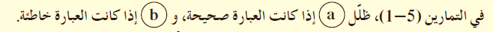


التمهيد

Slide 23
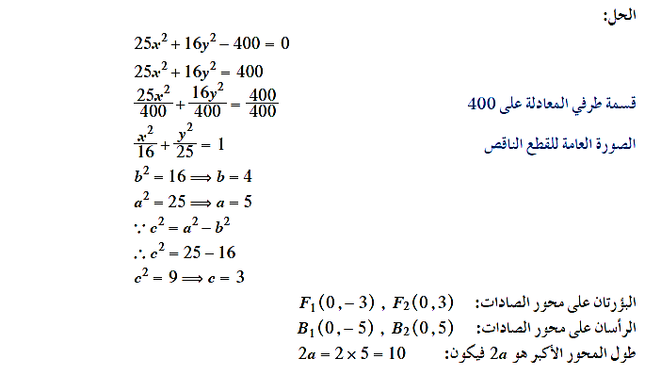

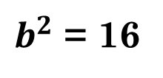
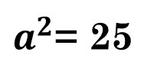
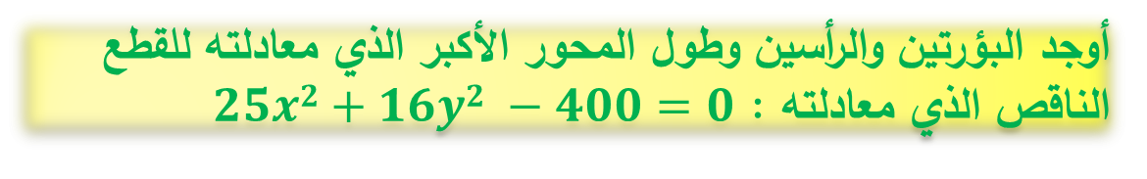
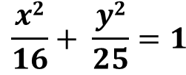
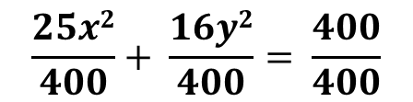
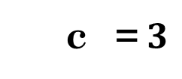

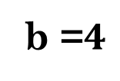
التدريس
أوجد البؤرتين والرأسين وطول المحور الأكبر الذي معادلته للقطع الناقص الذي معادلته : $25x2+16y2 −400=0$
مثال3
ص113
$$25x2+16y2=400$$
$$\frac{25x2}{400}+ \frac{16y2}{400}= \frac{400}{400}$$
قسمة طرفي المعادلة على 400
$$\frac{x2}{16}+ \frac{y2}{25}=1$$
الصورة العامة للقطع الناقص
$a^{2}$= 25
a = 5
$b^{2}$ = 16
b =$4$
e c² = a² - b²
c² = 25 – 16
= 9
c =$3$

Slide 24
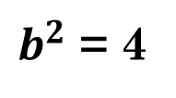
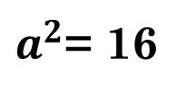
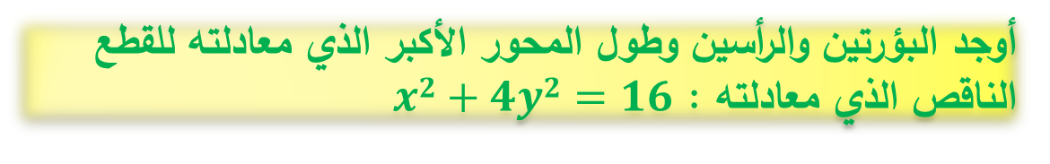
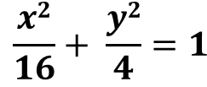
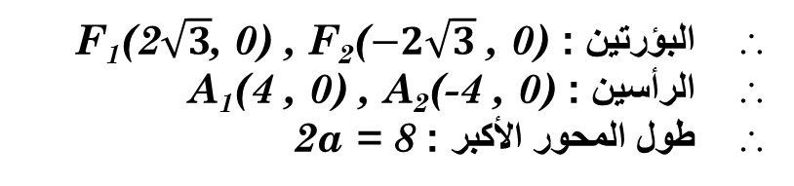
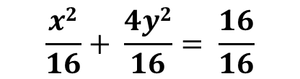
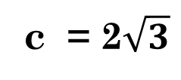

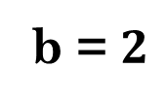
أوجد البؤرتين والرأسين وطول المحور الأكبر الذي معادلته للقطع الناقص الذي معادلته : $x2+4y2=16$
حاول ان تحل 3
ص113
$$x2+4y2=16$$
$$\frac{x2}{16}+ \frac{4y2}{16}= \frac{16}{16}$$
قسمة طرفي المعادلة على 16
$$\frac{x2}{16}+ \frac{y2}{4}=1$$
الصورة العامة للقطع الناقص
$a^{2}$= 16
a = 4
$b^{2}$ = 4
b = $2$
e c² = a² - b²
c² = 16 – 4
= 12
c = 2$\sqrt{3}$
البؤرتين :F₁(2$\sqrt{3}$, 0) , F₂($−2\sqrt{3}$ , 0)
الرأسين : A₁(4 , 0) , A₂(-4 , 0)
طول المحور الأكبر : 2a = 8

Slide 25
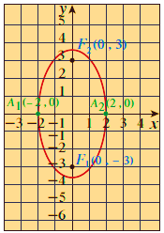
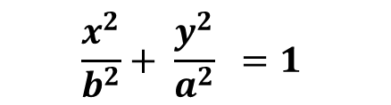




أوجد معادلة القطع الناقص الذي بؤرتاه: F₁(0,-3) ,F₂(0,3)
وطول محوره الاصغر4 ، ثم ارسم شكلا تقريبيا لهذا القطع
مثال2
ص113
تقع البؤرتان على محور الصادات فتكون المعادلة على الصورة:
$$\frac{x^{2}}{b^{2}}+ \frac{y^{2}}{a^{2}} =1$$
وتكون c = 3
$2b$ = 4
b =$2$
وطول محوره الاصغر4
${b}^{2}$ = 4
c² = a² - b²
9 = a² – 4
a² = 13
$$\frac{x2}{4}+\frac{y2}{13}=1$$
معادلة القطع الناقص هي:

Slide 26






أوجد معادلة القطع الناقص الذي بؤرتاه: F₁(-2,0) ,F₂(2,0)
وطول محوره الاكبر6 ، ثم ارسم شكلا تقريبيا لهذا القطع
حاول ان تحل2
ص113
تقع البؤرتان على محور السينات فتكون المعادلة على الصورة:
$$\frac{x^{2}}{a^{2}}+ \frac{y^{2}}{b^{2}} =1$$
وتكون c = 2
$2a$ = 6
a =$3$
وطول محوره الاكبر6
${a}^{2}$ = 9
b² = a² - c²
b² = 9 – 4
b² = 5
$$\frac{x2}{9}+\frac{y2}{5}=1$$
معادلة القطع الناقص هي:

Slide 27
التقييم
حاول ان تحل
ص 113 رقم(2 , 3)

Slide 28
التطبيق
كراسة التمارين ص 43 رقم 5 , 7 ,8 ,11

Slide 29
بند (2-7)
القطع الناقص
Ellipse
(الحصة الثالثة)

Slide 30
الأهداف
يوجد معادلة القطع الناقص اذا علم المسافة بين البؤرتين.
2) يوجد معادلة القطع الناقص بمعلومية نقطتين تنتميان للقطع

Slide 31



التمهيد
b
d
b

Slide 32




التدريس
أوجد معادلة قطع ناقص اذا كان محوره الاكبر ينطبق على محور السينات ومركزه نقطة الاصل 12cm والمسافة بين البؤرتين 8cm
مثال4
ص114
$$\frac{x2}{a2}+ \frac{y2}{b2}=1$$
الصورة العامة للقطع الناقص
$2a$= 12
a = 6
e طول المحور الاكبر هو 12cm
$2c$= 8
c = 4
e المسافة بين البؤرتين هو 8cm
a² = b² + c²
b² = a² - c²
b² = 36 – 16
= 20
$$\frac{x2}{36}+ \frac{y2}{20}=1$$
بالتعويض نحصل على المعادلة

Slide 33




أوجد معادلة قطع ناقص اذا كان محوره الاكبر 16cm والمسافة بين البؤرتين 10cm
حاول ان تحل 4
ص114
$2a$= 16
a = 8
e طول المحور الاكبر هو 12cm
$2c$= 10
c = 5
e المسافة بين البؤرتين هو 8cm
a² = b² + c²
b² = a² - c²
b² = 64 – 25
= 39
لدينا حالتين :
الأولى عندما يكون المحور الأكبر جزء من محور السينات:
معادلة القطع الناقص هي : $\frac{x^{2}}{64}+\frac{y^{2}}{39}=1$
الثانية عندما يكون المحور الأكبر جزء من محور الصادات:
معادلة القطع الناقص هي : $\frac{x^{2}}{39}+\frac{y^{2}}{64}=1$

Slide 34


(b اوجد معادلة القطع الناقص مركزه نقطة الاصل الذي محوره الاصغر أفقي طوله 10cm ويمر بالنقطة ( A(2 , $2\sqrt{6}$
حاول ان تحل 5
ص115
المحور الأصغر أفقي ⇐ المحور الأكبر جزء من محور الصادات
طول المحور الأصغر b = 5 ⇒ 2b = 10
و معادلة القطع هي : $\frac{x^{2}}{b^{2}}+\frac{y^{2}}{a^{2}}=1$
النقطة $(2 , 2\sqrt{6})$ تنتمي للقطع ⇐ تحقق معادلته
أي أن : $\frac{{(2)}^{2}}{{(5)}^{2}}+\frac{{(2\sqrt{6})}^{2}}{a^{2}}=1$
$$a^{2}= \frac{200}{7}$$
معادلة القطع المطلوبة هي :
$$\frac{x^{2}}{25}+\frac{7y^{2}}{200}=1$$

Slide 35

اوجد معادلة القطع الناقص الذي نقطتا المحور الاكبر هما $A1\left(0,5\right), A2(0 , −5)$ ، طول المحور الاصغر 4
كراسة التمارين7
ص43
طرفي المحور الأكبر تقعان على محور الصادات
∴المحور الأساسي هو محور الصادات

Slide 36
التقييم
حاول ان تحل
ص 114 رقم(4)
ص 115 رقم(5)

Slide 37
التطبيق
كراسة التمارين صـ 43 رقم(10 , 12)

Slide 38
بند (2-7)
القطع الناقص
Ellipse
(الحصة الرابعة)

Slide 39



التمهيد
a
d
c

Slide 40





القطع الناقص الذي يولد السطح الناقص لجهاز تفتيت الحصوات، محور اكبر نقطتاه الطرفيتان A₁(-6 , 0),A₂(6,0) ومحور الاصغر إحدى نقطتيه الطرفيتين B1(0 , -2,5) أوجد إحداثيات البؤرتين
مثال6
ص115
من المعلومات المعطاه نجد أنb = 2.5 , a = 6 :
ومركزه ( (0 ,0
$$c2=a2−b2$$
$$c= \sqrt{a2 −b2}$$
$$c= \sqrt{62 −2.52}$$
$$≈5.454$$
البؤرتان هما بالتقريب النقطتان F₁( -5.45 , 0) , F₁( 5.45 , 0)

Slide 41

يتولد المجسم الناقص لأحد أجهزة تفتيت الحصوات، من دوران قطع ناقص نقطتا طرفي محوره الاكبر A₁(-8 , 0),A₂(8,0) اذا كانت احدي نقطتي طرفي محوره الاصغر B1(0 , 3,5) أوجد إحداثيات البؤرتين
حاول ان تحل 6
ص116
من المعلومات المعطاة نجد أن القطع الناقص
محوره الأكبر جزء من محور السينات
و مركزه نقطة الأصل :أي أن : a = 8 , b = 3.5
c² = a² – b² = 64 – 12.25= 51.75
$c= \sqrt{51.75}= \frac{3\sqrt{23}}{2}≈7.194$
البؤرتين هما : $F_{1}\left(\frac{3\sqrt{23} }{2 },0\right),F_{2}\left(\frac{− 3\sqrt{23} }{2 },0\right)$

Slide 42
التطبيق
كراسة التمارين ص43 رقم6

Slide 43
(3-7) القطع الزائد
الحصة
الثانية
الحصة
الأولى
الحصة
الرابعة
الحصة
الثالثة
رجوع

Slide 44
بند (3-7)
القطع الزائد
Hyperbola
(الحصة الأولى)
رجوع

Slide 45
الأهداف
1- يعرف القطع الزائد
2- يعرف بؤرتى القطع
3- يعرف نقطتى رأسى القطع
4- يعرف المحور القاطع والمحور المرافق .
5- يكتب معادلتي القطع الزائد الذي مركزه نقطة الاصل في الصورة القياسية .
6- يوظف العلاقة الاساسية للقطع الزائد c² = a² + b ²
6- يوجد معادلتي الخطين المقاربين المائلين للقطع الزائد .
7- يكتب معادلتي الدليلين.
8- يوجد بؤرتي ورأسي القطع الزائد وطولا محوريه بمعلومية معادلته .

Slide 46
التمهيد
سبق أن ذكرنا أن المنحنى الذي ينتج من قطع مخروط دائري
قائم ثنائي القاعدة بمستوى يوازي محوره
يسمى قطعاً زائداً
قطعاً زائداً

Slide 47
التدريس
تعريف
القطع الزائد
هو مجموعة كل النقاط في المستوي التي تكون القيمة المطلقة للفرق بين بعدي كل نقطة منها عن نقطتين ثابتتين في المستوي ثابتًا.

Slide 48


يوضح الشكل (a) قطعًا زائدًا
- النقطتين الثابتتين F₁,F₂ تسمى بؤرة
وبعدا أي نقطة عنهما d₁ ,d₂(حيث الفرق بينهما
ثابت). يتكون القطع الزائد من منحنيين منفصلين
(فرعين)
- ويسمى الخطان L₁,L₂خطين مقاربين مائلين للقطع.
المستقيم المار بالبؤرتين يقطع فرعي القطع في نقطتي الرأسين
وتسمى القطعة المستقيمة الواصلة بين الرأسين
بالمحور القاطع (الأساسي)
تسمى نقطة منتصف المحور القاطع مركز
القطع الزائد

Slide 49


في الشكل الذي امامك
إذا رسمنا مماسين للقطع الزائد عند
نقطتي الرأسين، ودائرة مركزها هو
مركز القطع الزائد،
وطول نصف قطرهاc هو بعد البؤرة
عن مركز القطع،فإن الدائرة تقطع كل
مماس بنقطتين.
وبرسم مستطيل رؤوسه النقاط الأربع يكون أحد بعديه 2a مساويًا لطول المحور القاطعA₁A₂) )
وبعده الآخر 2b مساويًا لطول المحور المرافق ((B₁B₂ وبالتالي، نحصل على
العلاقة الأساسية:
c² = a² + b²
$$c>a , c>b$$
نلاحظ أن :
كما أنه لا توجد علاقة ثابتة بين a , bكما في القطع الناقص. وللقطع الزائد دليلين كما في الشكل

Slide 50



Slide 51



سؤال موضوعي
ملحوظة هامة
عندما تتساوي قيمتي a²,b² في المعادلة القطع الزائد فان الخطان المقاربان له متعامدان

Slide 52







مثال1
ص121
لتكن معادلة قطع زائد ,أوجد :
$$9x2 −16y2 =144$$
البؤرتين
b
رأسي القطع الزائد
a
طول كل من المحورين
d
معادلتي دليلي القطع
c
معادلة كل من الخطين المقاربين ثم ارسم شكًلا تخطيطيًا للقطع
e
a
$$9x^{2} −16 y^{2} =144$$
المعادلة
$$\frac{9x^{2}}{144} − \frac{16 y^{2}}{144} = \frac{144}{144}$$
نقسم طرفي المعادلة علي 144
$$\frac{x^{2}}{a^{2}} − \frac{y^{2}}{b^{2}} =1$$
$$\frac{x^{2}}{16} − \frac{y^{2}}{9} =1$$
والمعادلة علي الصورة
$a^{2}$= 16
a = 4
المحور القاطع على محور السينات وبالتالي:
$b^{2}$ = 9
b = 3
A1 (-4 , 0 ) , A2 (4 , 0 )
رأسا القطع الزائد هما

Slide 53







b
c² = a² + b²
لايجاد البؤرتين نكتب المعادلة
c² = 16 + 9
= 25
وبالتعويض
c = 5
F1 (-5 , 0 ) , F2 (5 , 0 )
البؤرتان
$$x= ±\frac{a^{2}}{c}$$
c
معادلتي دليلي القطع الزائد
$$x= \frac{16}{5}$$
$$, x=− \frac{16}{5}$$
d
2a = 2 $× 4=8$
طول المحور القاطع
2b = 2 $× 3=6$
طول المحور المرافق
y $= ±\frac{b}{a} x$
e
معادلتي كل من الخطين المقاربين
y$= ±\frac{3}{4} x$

Slide 54


الرسم
Y
6
y$=−\frac{3}{4} x$
5
y$= \frac{3}{4} x$
4
3
B2(0 .3)
2
1
F1(-5 . 0 )
A1(-4 . 0 )
A2(4 . 0 )
F2(5 . 0 )
X
-6
-5
-4
-3
-2
-1
0
1
2
3
4
5
6
-1
-2
-3
B1(0 .-3)
-4
-5
-6

Slide 55
خطوات رسم القطع الزائد
- لرسم مخطط هذا القطع الزائد نعيّن طرفي المحور الأساسي (رأسي القطع) ونرسم
منهما مستقيمين موازيين لمحور الصادات
- نعيّن طرفي المحور المرافق ونرسم منهما مستقيمين موازيين لمحور السينات.
- تتقاطع هذه المستقيمات في أربع نقاط تشكل رؤوس مستطيل والخطان المقاربان
للقطع الزائد ينطبقان على قطري المستطيل
- نكمل رسم بيان القطع.

Slide 56






حاول ان تحل 1
ص122
$$9y2 −25x2 =225$$
لتكن معادلة قطع زائد ,أوجد :
ملاحظة هامة
تم حل المثال علي اعتبار المحور القاطع ينطبق على محور السينات ولكن في حاول أن تحل المحور القاطع ينطبق على محور الصادات
رأسي القطع الزائد
a
البؤرتين
b
طول كل من المحورين
معادلتي دليلي القطع
c
d
معادلة كل من الخطين المقاربين ثم ارسم شكًلا تخطيطيًا للقطع
e
a
$$9y^{2} −25 x^{2} =225$$
المعادلة
$$\frac{9y^{2}}{225} − \frac{25 x^{2}}{225} = \frac{225}{225}$$
نقسم طرفي المعادلة علي 225
$$\frac{y^{2}}{a^{2}} − \frac{x^{2}}{b^{2}} =1$$
$$\frac{y^{2}}{25} − \frac{x^{2}}{9} =1$$
والمعادلة علي الصورة
$a^{2}$= 25
a = 5
المحور القاطع ينطبق على محور السينات وبالتالي:
$b^{2}$ = 9
b = 3
A1 (0, -5 ) , A2 (0 , 5 )
رأسا القطع الزائد هما

Slide 57








b
c² = a² + b²
لايجاد البؤرتين نكتب المعادلة
c² = 25 + 9
= 34
وبالتعويض
c = $\sqrt{34}$
F1 (0, $\sqrt{34}$) , F2 (0 , -$\sqrt{34}$ )
البؤرتان
$$y= ±\frac{a^{2}}{c}$$
c
معادلتي دليلي القطع الزائد
$$y= \frac{25}{\sqrt{34}}$$
$$, y=− \frac{25}{\sqrt{34}}$$
d
2a = 2 $×5=10$
طول المحور القاطع
2b = 2 $× 3=6$
طول المحور المرافق
y $= ±\frac{a}{b} x$
e
معادلتي كل من الخطين المقاربين
y$= ±\frac{5}{3} x$

Slide 58




الرسم
Y
y$=−\frac{5}{3} x$
y$= \frac{5}{3} x$
8
6
F2($0.\sqrt{34}$ )
A2(0 . 5)
4
2
B1(-3.0)
B2(3.0)
X
-6
-5
-4
-3
-2
-1
0
1
2
3
4
5
6
-2
-4
A1(0. -5 )
F2($0.−\sqrt{34}$ )
-6
-8

Slide 59
التقييم
حاول ان تحل
ص 122 رقم1

Slide 60
التطبيق
كراسة التمارين صـ 46 رقم 1 , 2

Slide 61
بند (3-7)
القطع الزائد
Hyperbola
(الحصة الثانية)
رجوع

Slide 62
الأهداف
يذكر معادلة القطع الزائد الذى محوره القاطع ينطبق على محور السينات ومركزه
نقطة الاصل
2) يذكر معادلة القطع الزائد الذى محوره القاطع ينطبق على محور الصادات ومركزه
نقطة الاصل
3) يوجد معادلة القطع الزائد بمعلومية الرأسين والدليلين
4) يعين معادلة الخطين المقاربين
5) يرسم شكلا تقريبيا للقطع الزائد
6) يوجد معادلة القطع الزائد بمعلومية أحد البؤرتين ومعادلة احد الخطين المقاربين
7) يوجد معادلة القطع الزائد بمعلومية أحد البؤرتين وميل احد الخطين المقاربين

Slide 63




التمهيد

Slide 64







التدريس
مثال2: ص122
أوجد معادلة القطع الزائد الذى بؤرتاه F₁( 0 , -3 ) , F₂ ( 0 , 3 )
ورأساه (A₁( 0 , -2 ) , A₂( 0 , 2
ثم أوجد معادلة كل من خطيه المقاربين وارسم شكلا تقريبيا للقطع .
$$\frac{y^{2}}{a^{2}} − \frac{x^{2}}{b^{2}} =1$$
e البؤرتين على محور الصادات
∴ معادلة القطع الزائد هى :
∴ c = 3
e إحدى البؤرتين F2 (0 , 3 )
∴ a = 2
e أحد الرأسين A2 (0 , 2 )
c² = a² + b²
3² = 2² + b²
b² = c² - a²
= 9 – 4 = 5
ولكن :
$$\frac{y^{2}}{4} − \frac{x^{2}}{5} =1$$
معادلة القطع الزائد هي
$$y=\text{±}\frac{2\sqrt{5}}{5}x$$
معادلتا الخطين المقاربين هما
$y=\text{±}\frac{a}{b}x$
$y=\text{±}\frac{2}{\sqrt{5}}x$
لرسم مخطط القطع الزائد نرسم مستطيل رؤوسة هى الأزواج المرتبة : ( ±a , ± b ) , 2)± $\sqrt{5}$,±) ثم نرسم الخطين المقاربين على أنهما ينطبقان على قطرى المستطيل ونكمل رسم بيان القطع

Slide 65
الرسم
Y
6
5
4
3
F2
2
A2
1
B1
B2
X
-6
-5
-4
-3
-2
-1
0
1
2
3
4
5
6
-1
-2
A1
-3
F1
-4
-5
-6

Slide 66





حاول ان تحل2: ص123
أوجد معادلة القطع الزائد الذى بؤرتاه F₁( -4 , 0 ) , F₂ ( 4 , 0 )
ورأساه (A₁( -2 , 0 ) , A₂(2 , 0
ثم أوجد معادلة كل من خطيه المقاربين وارسم شكلا تقريبيا للقطع .
ملاحظة هامة
تم حل المثال علي اعتبار المحور القاطع ينطبق على محور الصادات ولكن في حاول أن تحل المحور القاطع ينطبق على محور السينات
$$\frac{x^{2}}{a^{2}} − \frac{y^{2}}{b^{2}} =1$$
e البؤرتين على محور السينات
∴ معادلة القطع الزائد هى :
∴ c = 4
e إحدى البؤرتين F2 (4 , 0 )
∴ a = 2
e أحد الرأسين A2 (2 , 0 )
c² = a² + b²
4² = 2² + b²
b² = c² - a²
= 16 – 4 = 12
ولكن :
$$\frac{x^{2}}{4} − \frac{y^{2}}{12} =1$$
معادلة القطع الزائد هي
معادلتا الخطين المقاربين هما
$y=\text{±}\frac{b}{a}x$
$y=\text{±}\frac{2\sqrt{3}}{2}x$
$$y=\text{±}\sqrt{3}x$$

Slide 67
الرسم
Y
6
5
4
B2
3
2
1
F1
A1
A2
F2
X
-6
-5
-4
-3
-2
-1
0
1
2
3
4
5
6
-1
-2
-3
B1
-4
-5
-6

Slide 68













مثال3: ص123
أوجد معادلة القطع الزائد الذى مركزه ( 0 , 0 )وإحدى بؤرتيه (F(0 , $\sqrt{34}$ ومعادلة أحد خطيه المقاربين هى :
y = $\frac{3}{ 5} x$
e احدي البؤرتين (F(0 , $\sqrt{34}$
$$\frac{y^{2}}{a^{2}} − \frac{x^{2}}{b^{2}} =1$$
∴ المحور القاطع ينطبق على محور الصادات ومعادلته
e c² = a² + b²
34 = a² + b² ⁽¹⁾
$y=\frac{3}{5}x$
$$\frac{3}{5}=\frac{a}{b}$$
$$a=\frac{3b}{5}$$
34 = ($\frac{3b}{5})$² + b²
بالتعويض في المعادلة (1)
34 = $\frac{9b2}{25}$ + b²
850 = 9b² + 25b²
b² =$\frac{850}{34}$
b² = 25
b = 5
$$a=\frac{3b}{5}$$
$$a=\frac{3×5}{5}=3$$
لايجاد قيمة a نستخدم
$$\frac{y^{2}}{9} − \frac{x^{2}}{25} =1$$
معادلة القطع الزائد هي

Slide 69













حاول ان تحل3: ص123
أوجد معادلة القطع الزائد الذى مركزه ( 0 , 0 )وإحدى بؤرتيه (F($\sqrt{41}$, $0$ ومعادلة أحد خطيه المقاربين هى :
y = $\frac{4}{ 5} x$
e احدي البؤرتين (F($\sqrt{41 }$, $0$
ملاحظة هامة
تم حل المثال علي اعتبار المحور القاطع ينطبق على محور الصادات ولكن في حاول أن تحل المحور القاطع ينطبق على محور السينات
$$\frac{x^{2}}{a^{2}} − \frac{y^{2}}{b^{2}} =1$$
∴ المحور القاطع ينطبق على محور السينات ومعادلته
e c² = a² + b²
41 = a² + b² ⁽¹⁾
$y=\frac{4}{5}x$
$$\frac{4}{5}=\frac{b}{a}$$
$$a=\frac{5b}{4}$$
41 = ($\frac{4b}{5})$² + b²
بالتعويض في المعادلة (1)
41 = $\frac{16b2}{25}$ + b²
656 = 16b² + 25b²
b² =$\frac{656}{41}$
b² = 16
b = 4
$$a=\frac{5b}{4}$$
$$a=\frac{5×4}{4}=5$$
لايجاد قيمة a نستخدم
$$\frac{x^{2}}{25} − \frac{y^{2}}{16} =1$$
معادلة القطع الزائد هي

Slide 70












أوجد معادلة القطع الزائد الذي مركزه نقطة الأصل وميل أحد الخطين المقاربين 2 وإحدى بؤرتيه F(0,-$\sqrt{5}$ )
تمرين رقم 9
ص 54
كراسة التمارين
F(0,-$\sqrt{5}$ ) e هي احدي بؤرتي القطع
$∴$c = $\sqrt{5}$
$∴$ المحور القاطع ينطبق على محور الصادات
c² = a² + b²
5 = a² + b²
1
a² = 5 - b²
e ميل أحد الخطين المقاربين = 2
∴ معادلة الخطين المقاربين هما
$$y=\text{±}\frac{a}{b}x$$
$$\frac{a}{b}=2$$
$$y=\text{2} x$$
a$=\text{2 }\text{b}$
2
(2 b)² = 5 - b²
4b² = 5 - b²
وبالتعويض في 1
5b² = 5
b² = 1
b = 1
a$=\text{2 }×1=2$
a² = 4
وبالتعويض في 2
$$\frac{y^{2}}{a^{2}} − \frac{x^{2}}{b^{2}} =1$$
$$\frac{y^{2}}{4} − \frac{x^{2}}{1} =1$$
معادلة القطع الزائد هي :

Slide 71
التقييم
حاول ان تحل
ص 122 رقم2
ص123 رقم3

Slide 72
التطبيق
كراسة التمارين صـ 46 رقم 3 , 4

Slide 73
بند (3-7)
القطع الزائد
Hyperbola
(الحصة الثالثة)
رجوع

Slide 74
الأهداف
يوجد معادلة القطع الزائد الذي مركزه نقطة الاصل بمعلومية أحد راسيه
ونقطة تنتمى الى القطع .
2) يكتب معادلة القطع الزائد في الصورة القياسية .
3) يوجد معادلة القطع الزائد بمعلومية نقطتين تنتميان للقطع ومحوره القاطع
جزء من محور السينات .

Slide 75

التمهيد

Slide 76








التدريس
مثال 4
ص 123
أوجد معادلة القطع الزائد الذى مركزه ( 0 , 0 )
وأحد رأسيه ( -4 , 0 ) ويمر بالنقطة( 5 , -2 ) .
e أحد رأسى القطع الزائد ( -4 , 0 )
∴ المحور القاطع ينطبق على محور السينات
$$\frac{x^{2}}{a^{2}} − \frac{y^{2}}{b^{2}} =1$$
ومعادلة القطع هى :
$$\frac{x^{2}}{16} − \frac{y^{2}}{b^{2}} =1$$
من المعطيات a = 4 فيكون :
$$\frac{25}{16} − \frac{4}{b^{2}} =1$$
$$\frac{25}{16} −1= \frac{4}{b^{2}}$$
يمر القطع الزائد بالنقطة ( 5 , -2 )
بالتعويض
$$\frac{9}{16} = \frac{4}{b^{2}}$$
$$b^{2} = \frac{64}{9}$$
$$\frac{x^{2}}{16} − \frac{y^{2}}{\frac{64}{9}} =1$$
$$\frac{x^{2}}{16} − \frac{{9y}^{2}}{64} =1$$
معادلة القطع الزائد :

Slide 77











أوجد معادلة القطع الزائد الذى مركزه ( 0 , 0 )
وأحد رأسيه ( 0 , $\frac{5}{4}$) ويمر بالنقطة ( -$\sqrt{3}$ , -$\frac{5}{2}$ ) .
حاول ان تحل 4
ص 124
ملاحظة هامة
تم حل المثال علي اعتبار المحور القاطع ينطبق على محور السينات ولكن في حاول أن تحل المحور القاطع ينطبق على محور الصادات
e أحد رأسى القطع الزائد ( 0 , $\frac{5}{4}$)
∴ المحور القاطع ينطبق على محور الصادات
$$\frac{y^{2}}{a^{2}} − \frac{x^{2}}{b^{2}} =1$$
ومعادلة القطع هى :
$$\frac{y^{2}}{\frac{25}{16}} − \frac{x^{2}}{b^{2}} =1$$
من المعطيات $\frac{5}{4}$ = a فيكون
يمر القطع الزائد بالنقطة ( -$\sqrt{3}$ , -$\frac{5}{2}$ ) بالتعويض
$$\frac{\frac{25}{4}}{\frac{25}{16}} − \frac{3}{b^{2}} =1$$
4$− \frac{3}{b^{2}} =1$
$$\frac{3}{b^{2}} =3$$
$$b^{2}=1$$
$$\frac{{16y}^{2}}{25} − \frac{x^{2}}{1} =1$$
معادلة القطع الزائد :

Slide 78
التقييم
حاول ان تحل
ص 124رقم 4

Slide 79
التطبيق
كراسة التمارين صـ 46 رقم 5

Slide 80
بند (3-7)
القطع الزائد
Hyperbola
(الحصة الرابعة)
رجوع

Slide 81
الأهداف
1) يوظف معادلة القطع الزائد في نمذجة مسار مركبة فضائية مقتربة من أحد الكواكب 2) يستخدم القطع الزائد في التطبيقات الحياتية
3) يربط بين مصدر صوت وزمن وصوله وسرعتة بنمذجتها بمعادلة قطع زائد

Slide 82

التمهيد

Slide 83
(4-7) الاختلاف المركزي
الحصة الأولى
الحصة الثانية
رجوع

Slide 84
بند (4-7)
الاختلاف المركزي
Eccentricity
(الحصة الاولي)
رجوع

Slide 85
الأهداف
1) يميز بين القطوع المخروطية.
2) يعرف القطع المخروطي.
3) يتعرف اذا كان e =1 فان القطع المخروطى هو قطع مكافئ.
4) يتعرف اذا كان e<1 يكون القطع المخروطى هو قطع ناقص.
5) يتعرف اذا كان e>1 يكون القطع المخروطى هو قطع زائد.
6) يستنتج قانون الاختلاف المركزي.
7) يحدد نوع القطع بمعلوميه الاختلاف المركزى واحدى البؤرتين.
8) يحدد نوع القطع بمعلوميه الاختلاف المركزى ومعادله احد دليليه.
9) يوجد معادلة القطع المخروطي بمعلومية الاختلاف المركزي.

Slide 86







التمهيد
دعنا نفكر ونتناقش

Slide 87
القطوع المخروطيه
قطع زائد
قطع ناقص
قطع مكافئ
e>1
e<1
e=1

Slide 88
التدريس
تعريف القطوع المخروطيه
القطع المخروطى هو مجموعه كل النقاط فى المستوى الاحداثى حيث تكون نسبه بعد كل منها من نقطه ثابته (البؤره )الى بعدها عن مستقيم ثابت (الدليل )فى نفس المستوى تساوى مقدار ثابتا

Slide 89




القطوع المخروطيه
قطع زائد
قطع ناقص
قطع مكافئ
e>1
e<1
e=1

Slide 90











استنتاج قانون الاختلاف المركزي
⇒

Slide 91





حدد نوع القطع فى كل مما يلى ثم اوجد معادلته:
مثال 1
ص 128
اختلافه المركزى (e=1 ) وبؤرته 0), F($\frac{1}{2}$
a
e e=1
القطع هو قطع مكافئ
P = $\frac{1}{2}$
البؤره ( 0 , F($\frac{1 }{2}$
محور االسينات هو محور التماثل
$$∴y²=4px$$
= 4( $\frac{1}{2}$ )x
y² = 2x
معادله القطع هى :

Slide 92







اختلافه المركزى ( e=$\frac{1}{2}$) واحدى بؤرتيه $F(2,0)$
b
e e = $\frac{1}{2} , \frac{1}{2}$<1
$∴$ القطع هو قطع ناقص
∴ احدى البؤرتين F(2,0 )
$∴$ المحور الاكبر ينطبق على محور السينات ومركزه نقطه الاصل
من البؤرة F(2,0) نستنتج c = 2
e e = $\frac{c}{a}$
∴ $\frac{1}{2}$ = $\frac{2}{a}$
a = 4
c² = a² - b²
2²=4² – b²
b²=12
$$\frac{x²}{16}$$
$$\frac{y²}{12}$$
+
=1
معادله القطع الناقص :

Slide 93














اختلافه المركزى e=2) ) ومعادله احد دليليه : x=1
c
e e = $2  2$>1
c = 2a
(2)
$∴$ القطع هو قطع زائد
(2)
(1)
بحل المعادلتين و
∴معادله احد دليليه x = 1
a²=2a
a( a – 2 ) = 0
∴المحور القاطع (الاساسي) ينطبق على محور السينات ومركزه $\left(0,0\right)$
$$∴ a =0$$
مرفوضه
$$∴ a =2$$
مقبوله
x = $\frac{a²}{c}$
معادله الدليل هى :
$$∴e= a =2$$
c = (2)² = 4
e c² = a² + b²
1 = $\frac{a²}{c}$
16 = 4 + b²
b² =12
c = a²
(1)
$$− \frac{y²}{b²}$$
$$\frac{x²}{a²}$$
معادله القطع هى:
e e = $\frac{c}{a}$
= 1
$$\frac{x²}{4}$$
$$− \frac{y²}{12}$$
∴ $2$= $\frac{c}{a}$
= 1

Slide 94




حاول ان تحل 1
ص129
حدد نوع القطع فى كل مما يلى ثم اوجد معادلته:
اختلافه المركزى (e=1 ) وبؤرته 0), F($−1$
a
e e=1
القطع هو قطع مكافئ
P = $−1$
البؤره ( 0 , F($−1$
محور االسينات هو محور التماثل
$$∴y²=4px$$
= 4( $−1$ )x
y² = -4x
معادله القطع هى :

Slide 95








اختلافه المركزى ( e=$\frac{4}{5}$) واحدى بؤرتيه $F(−4\sqrt{2},0)$
b
e e = $\frac{4}{5} , \frac{4}{5}$<1
$∴$ القطع هو قطع ناقص
∴ احدى البؤرتين F($−4\sqrt{2}$,0 )
$∴$ المحور الاكبر ينطبق على محور السينات ومركزه نقطه الاصل
من البؤرة F($−4\sqrt{2}$,0) نستنتج c =$4\sqrt{2}$
e e = $\frac{c}{a}$
∴ $\frac{4}{5}$ = $\frac{4\sqrt{2}}{a}$
a = 5$\sqrt{2}$
c² = a² - b²
32=50 – b²
b²=18
$$\frac{x²}{50}$$
$$\frac{y²}{18}$$
+
=1
معادله القطع الناقص :

Slide 96
















اختلافه المركزى e=$\sqrt{3}$) ) ومعادله احد دليليه: x=$\frac{1}{3}$
c
e e = $\sqrt{3 }, \sqrt{3}$>1
c = $\sqrt{3}$a
(2)
$∴$ القطع هو قطع زائد
(2)
(1)
بحل المعادلتين و
∴معادله احد دليليه x =$\frac{1}{3}$
3a²=$\sqrt{3}$a
a( 3a –$\sqrt{3}$) = 0
∴المحور القاطع (الاساسي) ينطبق على محور السينات ومركزه $\left(0,0\right)$
$$∴ a =0$$
مرفوضه
$$∴ a = \frac{\sqrt{3}}{3}$$
a²= $\frac{1}{3}$
مقبوله
x = $\frac{a²}{c}$
معادله الدليل هى :
c = $\sqrt{3} ×\frac{\sqrt{3}}{3}$= 1
e c² = a² + b²
$\frac{1}{3}$= $\frac{a²}{c}$
1 = $\frac{3}{9}$+ b²
b² =$\frac{2}{3}$
c = 3a²
(1)
$$− \frac{y²}{b²}$$
$$\frac{x²}{a²}$$
معادله القطع هى:
e e = $\frac{c}{a}$
= 1
$$− \frac{3y²}{2}$$
∴ $\sqrt{3}$= $\frac{c}{a}$
$$3x2$$
= 1

Slide 97
التقييم
حاول ان تحل
ص 129رقم1

Slide 98
التطبيق
ص49 رقم من 1 الي 4

Slide 99
بند (4-7)
الاختلاف المركزي
Eccentricity
(الحصة الثانية)

Slide 100
الأهداف
1- يوجد الاختلاف المركزى اذا علمت معادله القطع
2- يوجد طول المحور الاكبر للقطع الناقص بمعلوميه e وطول المحور الاصغر
3- يوجد طول المحور القاطع للقطع الزائد بمعلوميه e وطول المحور المرافق
4- يوظف الاختلاف المركزى فى حل تمارين حياتيه

Slide 101
التمهيد
ظلل اذا كانت العباره صحيحه و اذا كانت العباره خاطئه
b
a
b
a
اذا كانت e <1 فان القطع هو قطع ناقص
(1 )
b
a
لاى معادله قطع مكافئ فان e =1
(2 )

Slide 102





التدريس
اوجد الاختلاف المركزى لكل قطع مما يلى حيث معادلته :
مثال 2
ص 130
$$\frac{x²}{25}$$
+
$$\frac{y²}{9}$$
a
= 1
قطع ناقص معادلته : 1 = $\frac{x²}{a²}$+ $\frac{y²}{b²}$
بالمقارنه:
وهو ينطبق على محور السينات
a² = 25
a = 5
b² = 9
b = 3
c² = a² - b²
c² = 25 – 9
c² = 16
c = 4
$$\frac{c}{a}$$
$$\frac{4}{5}$$
e =
e =

Slide 103










b
x² - 25y² = 1
x² - 25y² = 1
$$\frac{x²}{1}$$
-
$$\frac{y²}{\frac{1}{25}}$$
= 1
قطع زائد معادلته :1 = $\frac{x²}{a²} −\frac{y²}{b²}$
بالمقارنه:
وهو ينطبق على محور السينات
a² = 1
a = 1
$$\frac{1}{25}$$
b = $\frac{1}{5}$
b² =
c² = 1 + $\frac{1}{25}$
= $\frac{26}{25}$
c = $\frac{\sqrt{26}}{5}$
c² = a² + b²
e = $\frac{\sqrt{26}}{5}$
e = $\frac{c}{a}$

Slide 104




حاول ان تحل 2
ص131
اوجد الاختلاف المركزى لكل قطع مما يلى حيث معادلته:
+
$$\frac{y²}{25}$$
a
x²
= 1
قطع ناقص معادلته : 1 = $\frac{x²}{b²}$ + $\frac{y²}{a²}$
بالمقارنه:
وهو ينطبق على محور الصادات
a² = 25
a = 5
b² = 1
b = 1
c² = a² - b²
c² = 25 – 1
c² = 24
c =$\sqrt{24}$
$$\frac{c}{a}$$
$$\frac{\sqrt{24}}{5}$$
e =
e =

Slide 105









b
24y² = 600 + 25x²
24y² – 25x² = 600
$$\frac{y²}{25}$$
-
$$\frac{x²}{24}$$
= 1
قطع زائد معادلته :1 = $\frac{x²}{a²} −\frac{y²}{b²}$
بالمقارنه:
وهو ينطبق على محور الصادات
a² = 25
a = 5
b² =
$$24$$
b =$\sqrt{24}$
c² = a² + b²
c² = 25 + $24$
= $49$
c = $7$
e = $\frac{7}{5}$
e = $\frac{c}{a}$

Slide 106







اوجد طول المحور الاكبر للقطع الناقص الذى اختلافه المركزى ((e= $\frac{\sqrt{5}}{3}$
مثال 3
ص 131
وطول محوره الاصغر 4 وحدات
e e = $\frac{c}{a}$
$$\frac{\sqrt{5}}{3}$$
$$\frac{a\sqrt{5}}{3}$$
$$ \frac{c}{a}$$
c =
=
2b = 4
b = 2
طول المحور الاصغر4
e c² = a² _ b²
فى القطع الناقص :
$$\frac{5 a²}{9}$$
= a² – 4
$$\frac{5 a²}{9}$$
a² =
4+
9a² = 36 + 5a²
4a² = 36
a = 3
2a = 2( 3 ) = 6
طول المحور الاكبر = 6وحدات

Slide 107







حاول ان تحل 3
ص131
اوجد طول المحور القاطع للقطع الزائد الذى اختلافه المركزى((e= $2$
وطول محوره المرافق 6 وحدات
e e = $\frac{c}{a}$
$$ \frac{c}{a}$$
c =
$$2a$$
=
$$2$$
2b = 6
b = 3
طول المحور المرافق6
e c² = a² + b²
فى القطع الزائد :
$$4a2$$
= a² + 9
3a² = 9
a² = 3
a = $\sqrt{3}$
2a = 2$\sqrt{3}$
طول المحور القاطع

Slide 108









اوجد الراسين والبؤرتين والاختلاف المركزى ومعادلتى الدليلين للقطع الزائد :$− \frac{y2}{16}=1$ $\frac{x2}{7}$
تمرين رقم 7
ص 49
كراسة التمارين
$a2=7 →$ a =$\sqrt{7}$
$b2=16 →$ b =$4$
$$c2=a2+b2=7+16$$
فى القطع الزائد
$c2=23 →$ c =$\sqrt{23}$
المحور القاطع على المحور السينى
$$\left(a , 0\right), \left(−a , 0\right) → \left(\sqrt{7}, 0\right) , \left(−\sqrt{7}, 0\right)$$
الراسين هما:
$$\left(c , 0\right), \left(−c , 0\right) → \left(\sqrt{23}, 0\right) , \left(−\sqrt{23}, 0\right)$$
البؤرتين هما:
$$e= \frac{c}{a}= \frac{\sqrt{23}}{\sqrt{7}}= \frac{\sqrt{161}}{7}$$
الاختلاف المركزى :
$$x=∓ \frac{a2}{c} → x= ∓\frac{7}{\sqrt{23}}$$
معادلتى الدليل:

Slide 109
التقييم
حاول ان تحل
ص 131رقم2 , 3

Slide 110
التطبيق
ص49 رقم 5 , 6
رقم 8 ,

